Slide 1


Humour du Coronavirus
par Lande

Slide 2

Et bien on se marre

Slide 3
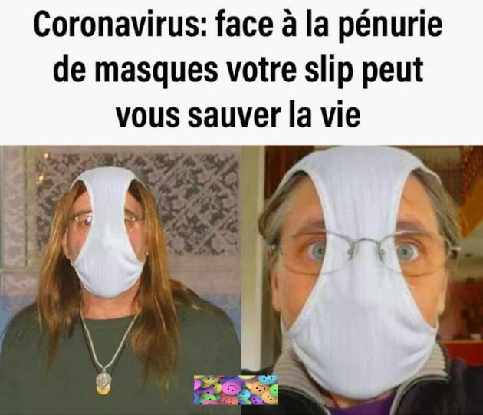

Slide 4


Slide 5


Slide 6


Slide 7


Slide 8
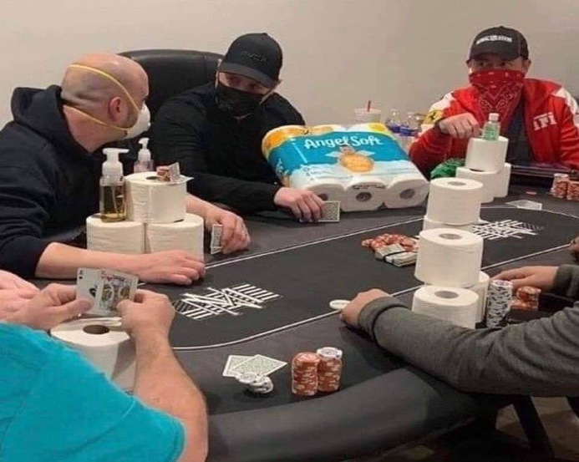

Slide 9
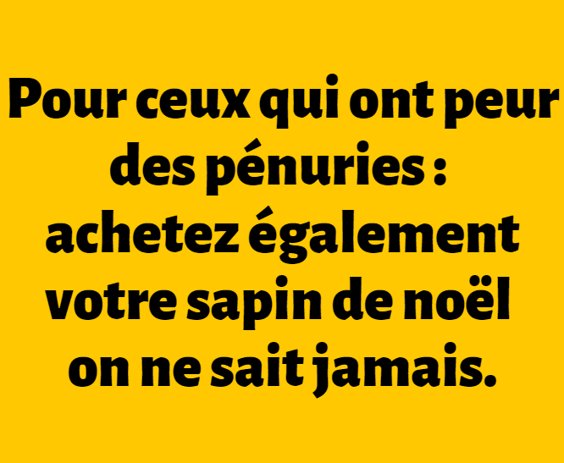

Slide 10


Slide 11
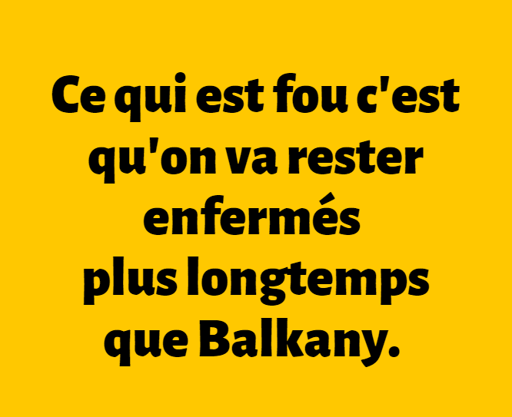

Slide 12
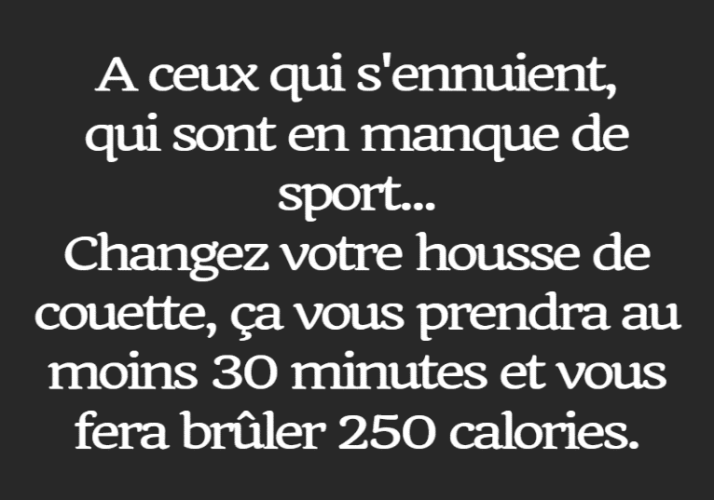

Slide 13


Slide 14
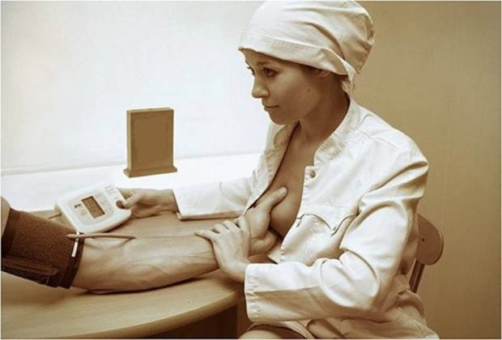

Slide 15


Slide 16

C’était :
humour du Coronavirus
Lande

